Slide 1
数据库系统教程
第1章 数据库概述
Notes:
开场白：

Slide 2
第1章 数据库概述
1.1 概述
1.2 一些基本概念
1.3 数据管理技术的发展
1.4 数据独立性
1.5 数据库系统的组成
Notes:
在本页讲述演示内容，先进行简单介绍

Slide 3
1.1 概述
随着信息管理水平的不断提高， 应用范围的日益扩大，信息已成为企业的重要财富和资源。
作为管理信息的数据库技术也得到了很大的发展，其应用领域也越来越广泛。
飞机、火车订票系统、商场的进货与销售、图书馆对书籍及借阅的管理等。

Slide 4
数据库技术
数据库是数据管理的最新技术
主要研究内容是如何对数据进行科学的管理，以提供可共享、安全、可靠的数据。
数据库技术一般包含数据管理和数据处理两部分。

Slide 5
数据库系统
本质上是一个用计算机存储数据的系统
可以将数据库看成是一个电子文件柜
除保存数据外，还提供对数据进行各种管理和处理：
  安全管理
  数据共享
  数据查询

Slide 6
1.2 一些基本概念
数据是数据库中存储的基本对象。
文本、图形、图像、音频、视频、商品销售情况等都是数据。
可以将数据定义为：数据是描述事物的符号记录。
数据有多种表现形式，可以经过数字化后保存在计算机中。

Slide 7
数据
数据需要经过解释才能明确其表达的含义。20
  当解释其代表人的年龄时就是20岁。
  当解释其代表商品价格时，就是20元。
数据和解释不可分。
  数据的解释是对数据的说明。
  数据的含义称为数据的语义。

Slide 8
事物的描述
在日常生活中，一般直接用自然语言来描述事物。
如描述一门课程的信息：
  数据库系统基础课程，4个学分，第5学期开设。
但在计算机中经常按如下形式描述：
  （数据库系统基础，4，5）
记录

Slide 9
数据库（Database）
是存放数据的仓库。
永久存储在计算机存储设备上。
按一定的格式存储。
是有组织的、可共享的大量数据的集合。

Slide 10
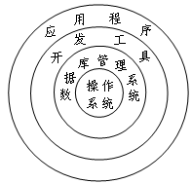
数据库管理系统
Database Management System
——DBMS
是一个专门用于实现对数据进行管理和维护的系统软件。
操作系统

Slide 11
数据库管理系统主要功能
数据库的建立与维护
数据定义
数据组织、存储和管理
数据操作
事务的管理和运行

Slide 12
数据库系统
一般由数据库、数据库管理系统（及相关实用工具）、应用程序、数据库管理员组成。
应用程序
DBMS
应用程序
实用工具
DBA

Slide 13
1.3 数据管理技术的发展
文件管理系统
数据库管理系统

Slide 14
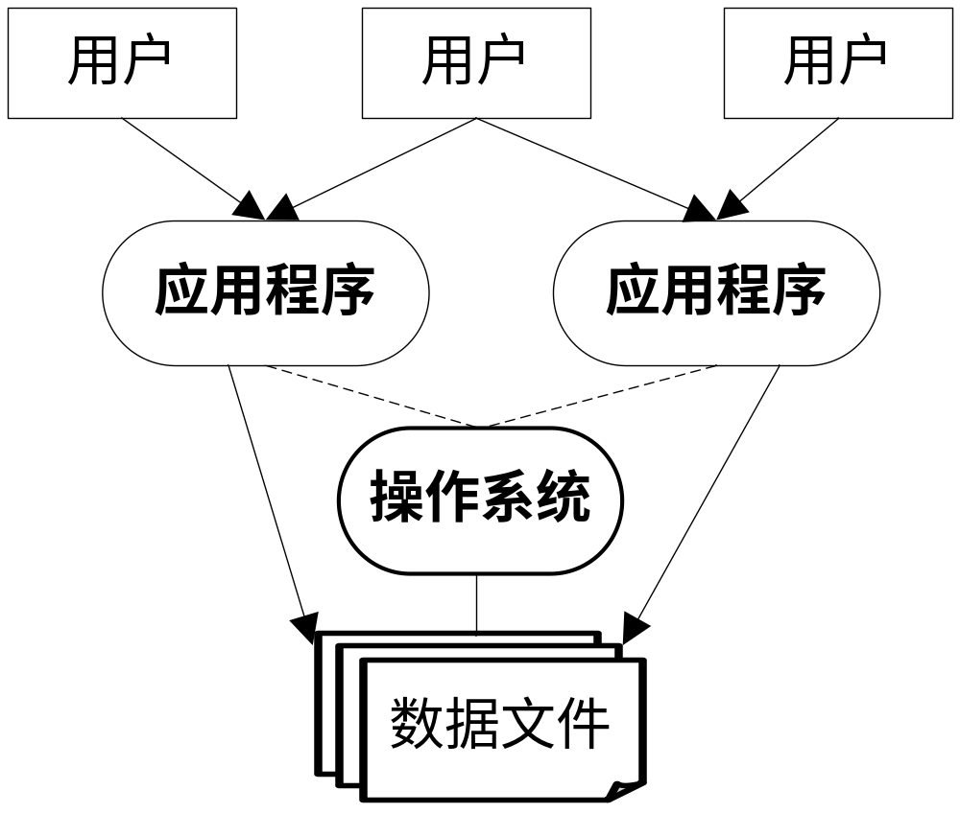
文件管理操作模式

Slide 15
文件管理示例
应用程序A1
应用程序A2
学生基本信息管理
学生选课管理
学生信息
文件F1
课程信息
文件F2
学生选课信
息文件F3
（学号，姓名，系，专业，性别，
通讯地址，联系电话，民族）
（学号，姓名，系，专业，
课程号，学分，成绩）

Slide 16
文件方式管理数据的缺点
编写应用程序不方便
数据冗余不可避免
应用程序依赖性
不支持对文件的并发访问
数据间联系弱
难以按用户视图表示数据
无安全控制功能

Slide 17
编写应用程序不方便
应用程序编写者必须清楚地了解所用文件的逻辑及物理结构，
  如文件中包含多少个字段，
  每个字段的数据类型，
  采用何种逻辑结构和物理存储结构。
对文件的查询、修改等处理都必须在应用程序中编程实现。

Slide 18
数据冗余不可避免
数据冗余所带来的问题不仅仅是存储空间的浪费，更为严重的是造成了数据的不一致（inconsistency）。
如：某学生所学的专业发生了变化，如果只在F1文件中进行修改，而忘记在F3中应做同样的修改。则会造成同一名学生在两个文件中的“专业”不一样。

Slide 19
应用程序依赖性
应用程序对数据的操作依赖于存储数据的文件的结构。
文件和记录的结构通常是应用程序代码的一部分，如C程序的struct。
文件结构的每一次修改，都将导致应用程序的修改。

Slide 20
不支持对文件的并发访问
文件最初是作为程序的附属数据出现的，它一般不支持多个应用程序同时对同一个文件进行访问。
例如：某用户打开了一个Excel文件，当第二个用户在第一个用户未关闭此文件前打开此文件时，只能以只读方式打开此文件，而不能对此文件进行修改。

Slide 21
数据间联系弱
文件与文件之间是彼此独立、毫不相干的，文件之间的联系必须通过程序来实现。
比如F3文件中的学号、姓名等学生的基本信息必须是F1文件中已存在的（即选课学生必须是已存在的学生）
数据之间的联系是实际应用当中所要求，但文件本身不具备自动实现这些联系的功能。

Slide 22
难以满足不同对数据用户的需求
不同的用户关注的数据往往不同。
例如，对于学生基本信息，
  分配学生宿舍的部门可能只关心学生的学号、姓名、性别和班号。
  教务部门可能关心的是学号、姓名、所在系、专业和班号。
需要为每个用户建立一个文件，这势必造成很多的数据冗余。

Slide 23
无安全控制功能
在文件管理方式中，很难控制某个人对文件能够进行的操作。如：
  只允许某个人查询和修改数据，但不能删除数据，
  或者对文件中的某个或者某些字段不能修改等。
在实际应用中，数据的安全性是非常重要且不可忽视的。

Slide 24
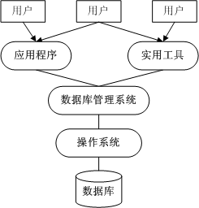
数据库操作模式
数据库管理系统

Slide 25

数据库管理示例
各学院
程序
学生基本信息管理
学生有
关的数
据库
数据库
管理系统
教务部门
程序
学生选课管理

Slide 26
数据库管理的优点
相互关联的数据的集合
较少的数据冗余
程序与数据相互独立
保证数据的安全、可靠
最大限度地保证数据的正确性
数据可以并发使用并能保证一致性

Slide 27


相互关联的数据的集合
数据库中的数据不是孤立的，数据与数据之间是相互关联的。也就是说，在数据库中不仅要能够表示数据本身，还要能够表示数据与数据之间的联系。
学生
课程
学生与课程之间的联系

Slide 28


较少的数据冗余
数据库中的数据被统一管理，合理组织，任何对数据的操作都由数据库管理系统DBMS完成。
D
B
M
S

Slide 29
数据具有较高的独立性
数据独立性是指数据的组织和存储方法与应用程序互不依赖、彼此独立的特性。

Slide 30
保证数据的安全、可靠
有效地防止数据库中的数据被非法使用或非法修改
数据库技术要能够保证数据库中的数据是安全、可靠的。
安全机制
主动安全
数据遭到破坏时能立刻将数据完全恢复
被动安全
备份恢复

Slide 31

最大限度地保证数据的正确性
学生的年龄
保证数据正确的特性在数据库中称之为数据完整性。
200岁

Slide 32

数据可以并发使用
并能保证数据的一致性
在多个用户同时使用数据库时，能够保证不产生冲突和矛盾，保证数据的一致性和正确性。

Slide 33
并发操作示例
订4张票：10-6=4
订8张票：10-8=2
4
2
10
10
？
10张票

Slide 34
1.4 数据独立性
指应用程序不会因数据的物理表示方式和访问技术的改变而改变，
即应用程序不依赖于任何特定的物理表示方式和访问技术，
包含两个方面：
  逻辑独立性
  物理独立性

Slide 35
物理独立性
指当数据的存储位置或存储结构发生变化时，不影响应用程序的特性。
学生数据库
学生数据库
应用程序
D:\x
D:\x
E:\a
F:\b

Slide 36
逻辑独立性
指当表达现实世界的信息内容发生变化时，如：
  增加信息
  删除无用信息等
不影响应用程序的特性。
学生数据库
学生数据库
应用程序

Slide 37
示例
应用程序
学号 | 姓名 | 性别
S01 | 张三 | 男
S02 | 李四 | 女
S03 | 王五 | 女
S04 | 陈六 | 男
学号 | 姓名 | 性别 | 所在系
S01 | 张三 | 男 | 计算机
S02 | 李四 | 女 | 计算机
S03 | 王五 | 女 | 信息
S04 | 陈六 | 男 | 信息
学号 | 姓名 | 性别 | 所在系 | 专业
S01 | 张三 | 男 | 计算机 | 软件
S02 | 李四 | 女 | 计算机 | 应用
S03 | 王五 | 女 | 信息 | 管理
S04 | 陈六 | 男 | 信息 | 管理

Slide 38
非独立性
在使用文件管理数据时，应用程序常常是数据依赖的，
也就是说数据的物理表示方式和有关的存取技术都要在应用程序中考虑，
而且，有关物理表示的知识和访问技术直接体现在应用程序的代码中。

Slide 39
非独立性示例
D:\data\file1
file1
Openfile（“D:\data\file1”）
F:\data\file1
file1
Openfile（“F:\data\file1”）

Slide 40
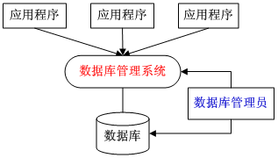
1.5 数据库系统的组成

Slide 41
数据库系统的组成
数据库是数据的汇集，它以一定的组织形式保存在存储介质上
数据库管理系统是管理数据库的系统软件，它可以实现数据库系统的各种功能
应用程序专指以数据库数据为基础的程序
数据库管理员负责整个数据库系统的正常运行。

Slide 42
硬件
由于数据库中的数据量一般都比较大，而且DBMS自身的规模也比较大（如：SQL Server 2005的完整安装大约需700MB以上的硬盘空间和至少512MB以上的内存），
必须要有足够大的内存，来存放操作系统、数据库管理系统、数据缓冲区和应用程序，而且还要有足够大的硬盘空间来存放数据库数据，最好还有足够的存放备份数据的磁带、磁盘或光盘。

Slide 43
软件
数据库管理系统。是整个数据库系统的核心，是建立、使用和维护数据库的系统软件。
支持数据库管理系统运行的操作系统。
具有数据库访问接口的高级语言及其编程环境，以便于开发应用程序。
实用工具。一般是数据库厂商提供的随数据库管理系统软件一起发行。

Slide 44
人员
数据库管理员
系统分析人员
数据库设计人员
应用程序编程人员
最终用户

